Slide 1
Biologie les 3
Urinewegen, geslachtsorganen en hormonen

Slide 2
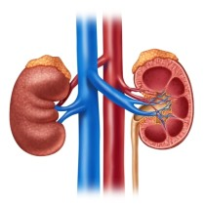
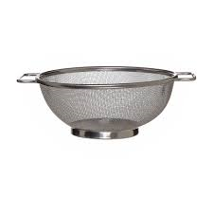
Even opfrissen
Wat heeft het een met het ander te maken?

Slide 3
Filmpje nieren
https://www.youtube.com/watch?v=5--dnKMKMHQ - nierstichting
https://www.youtube.com/watch?v=iuA1HGIOLeE – reis door je nieren

Slide 4
Geslachtskenmerken
Primaire geslachtskenmerken
- al vanaf de geboorte aanwezig
Bijv. eierstokken, teelballen.
Secundaire geslachtskenmerken
- Typerende sekseverschillen onder invloed van hormonen.
- verbreding van bekken, baard in de keel

Slide 5
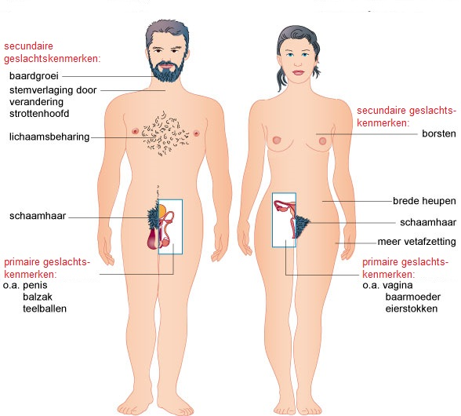

Slide 6
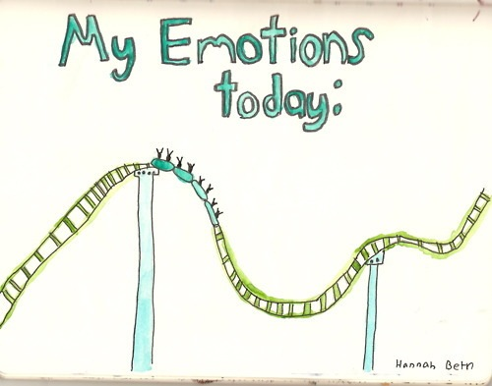
Hormonen

Slide 7
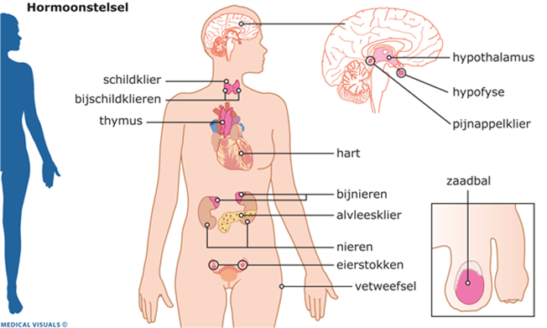
Hormonen

Slide 8
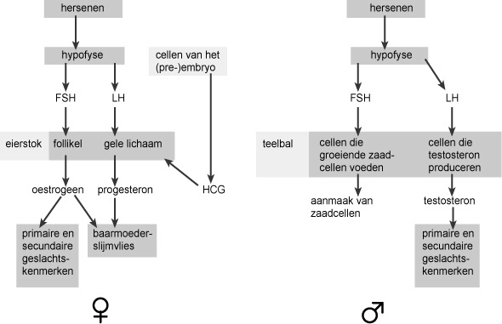
Hormoonstelsel

Slide 9
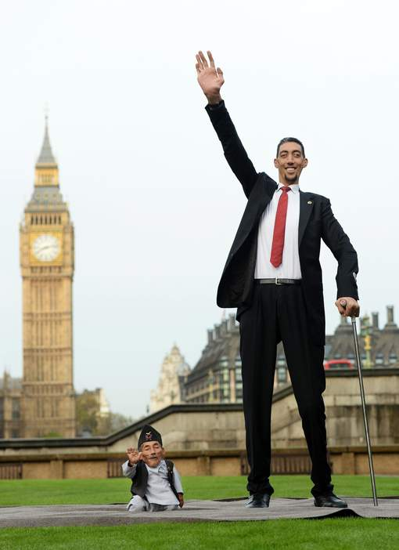
Wat is er mis gegaan?

Slide 10
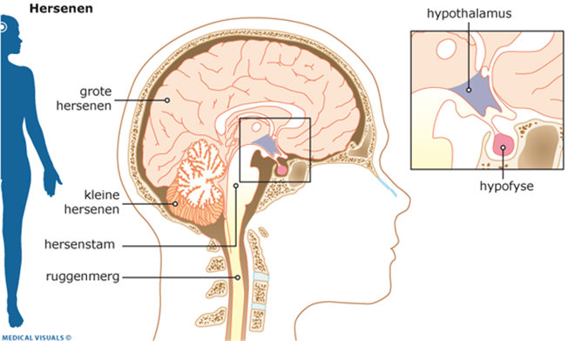

Slide 11
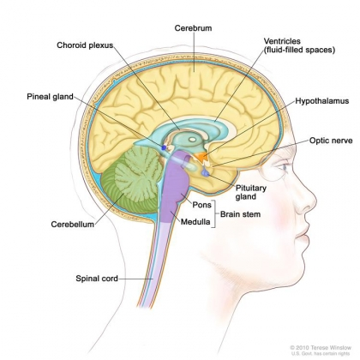

Slide 12
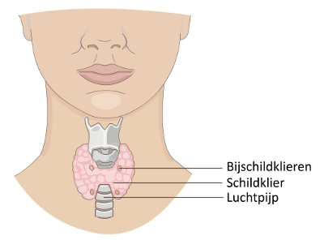

Slide 13
